Slide 1


Идеологический инструментарий политики
Системный анализ влияния идеологии на экономические модели и государственные институты

Slide 2
Структура системного анализа
Контракт
Фильтр
Институты
Устойчивость системы к кризисам
Когнитивная сетка восприятия
Каналы трансляции смыслов
Экономика
Нарратив
Модели и права собственности
Управление историей и памятью

Slide 3






Идеология как концептуальный фильтр
ПО государства
Когнитивная сетка
Безопасность
Программное обеспечение аппарата, задающее вектор развития и границы суверенитета.
Фильтр, определяющий рациональность действий и недопустимость определенных моделей.
Защита от внешнего воздействия через разделение обществом единых базовых смыслов.

Slide 4


Основа национальной безопасности
Трансформация принуждения
Система координат
Идеология превращает грубое принуждение в осознанное согласие граждан, формируя легитимность.
Четкое разграничение «свой — чужой» и «правильно — неправильно» для консолидации элит.

Slide 5
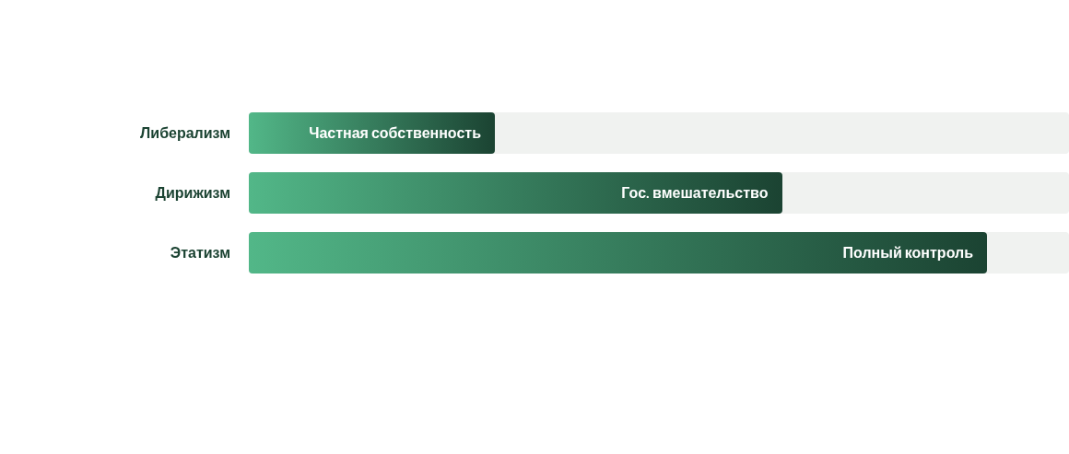
Влияние на экономические модели
Экономика никогда не свободна от идеологии: от структуры прав до методов перераспределения.

Slide 6
Инструментарий экономической политики
Государственные инвестиции: Направление ресурсов в «идеологически приоритетные» сектора (ВПК, IT).
Налоговая политика: Использование системы льгот для стимулирования лояльных экономических субъектов.
Социальная справедливость: Сохранение госпредприятий для обеспечения занятости и контроля кланов.

Slide 7


Приводные ремни системы
Бюрократическая вертикаль действует в рамках политической этики, а партии и профсоюзы мобилизуют граждан на поддержку государственного курса.
Институты выступают передатчиками смыслов от элиты к населению, легитимизируя даже непопулярные решения.

Slide 8
Воспроизводство лояльных кадров
100%
Образование и кадры
Формирование учебных планов и жестких критериев отбора на госслужбу обеспечивает воспроизводство кадров, разделяющих государственную доктрину.
ИНСТИТУЦИОНАЛЬНЫЙ КОНТРОЛЬ

Slide 9

Управление нарративом
history
Историческая память
Конструирование образа прошлого для оправдания текущих амбиций.
celebration
Символический ряд
Выбор героев и праздников как метод формирования идентичности.
verified_user
Защита истины
Ответственность за ревизию фактов как защита суверенитета.

Slide 10

Символический капитал и идентичность
theater_comedy
Культурный суверенитет
Кинематограф, медиа и современная культура внедряют идеологические установки через эмоциональные образы.
psychology
Глубже рациональных аргументов. Нация с прочным фундаментом более устойчива к технологиям «мягкой силы».

Slide 11
Социальный контракт власти
“
Идеологический инструментарий направлен на поддержание веры в то, что существующий порядок является наиболее справедливым или единственно возможным.
“
— Базовый постулат устойчивости систем

Slide 12
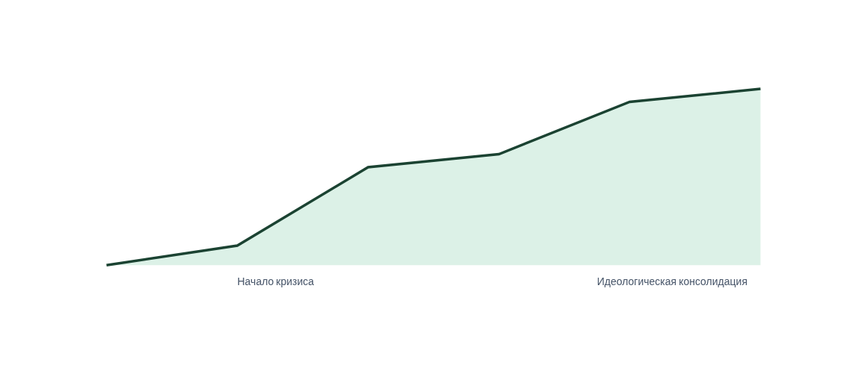
Устойчивость системы к кризисам
Идеология служит амортизатором, переключая внимание с материальных трудностей на ценности высокого порядка.

